Slide 1

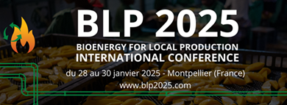
BLP 2025
Retour d’expérience en pico/micro-méthanisation
29 janvier 2025

Slide 2
1
Présentation de S3d Ingénierie
2
Pico-méthanisation : Revue de la filière
3
REX sur les méthaniseurs Homebiogas
4
L’association Picojoule
5
Exemple de pico-méthaniseur agricole en France
6
Annexe

Slide 3
Présentation de
S3d Ingénierie
01.

Slide 4
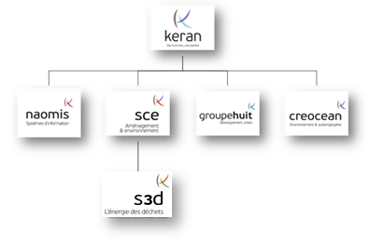
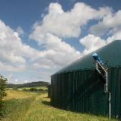

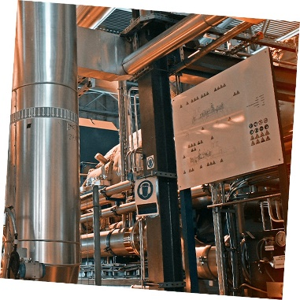
Présentation de S3d Ingénierie
        Société d’ingénierie spécialisée dans la production de gaz renouvelables et carburants alternatifs à partir de déchets et biomasses.
        Créée en 2007
        28 personnes basées à Nantes, Lyon, Toulouse, Paris et Barcelone (Espagne)
        Filiale du groupe KERAN (750 employés) via SCE
METHANISATION
Déchets fermentescibles
GAZEIFICATION & PYROLYSE
Matériaux ligneux & CSR
CARBURANTS ALTERNATIFS
GNV, Hydrogène, Huiles et graisses
PERFORMANCE
Sobriété & Efficacité Energies, déchets, eau, matière
STRATEGIE
Schémas directeur, Etudes prospectives & International
Notes:
Pour une présentation, nous vous conseillons de ne jamais avoir du texte dont la taille de la police est inférieure à 16 pts

Slide 5
Activités internationales de S3d Ingénierie
        FASEP 2022-2023 réalisé en Colombie pour le développement d’une unité de méthanisation avec injection du biométhane dans les réseaux de gaz de la ville de Bogota
          Centres d’enfouissement, biodéchets
        FASEP en cours au Mexique à Monterrey pour le développement d’une unité de méthanisation
        Etude des quantités de gaz à effet de serre émises par le secteur de la gestion des déchets au Costa Rica : Définition d’un modèle économique, technique et réglementaire afin de réduire ces émissions et de proposer des voies de valorisation du gaz émis pour l’Agence française de développement
        Etude de faisabilité au Sénégal pour la valorisation de sous-produits de l’industrie de l’huile de palme (méthanisation des effluents, gazéification de biomasse)
Notes:
Pour une présentation, nous vous conseillons de ne jamais avoir du texte dont la taille de la police est inférieure à 16 pts

Slide 6
Pico-méthanisation : revue de la filière
02.

Slide 7
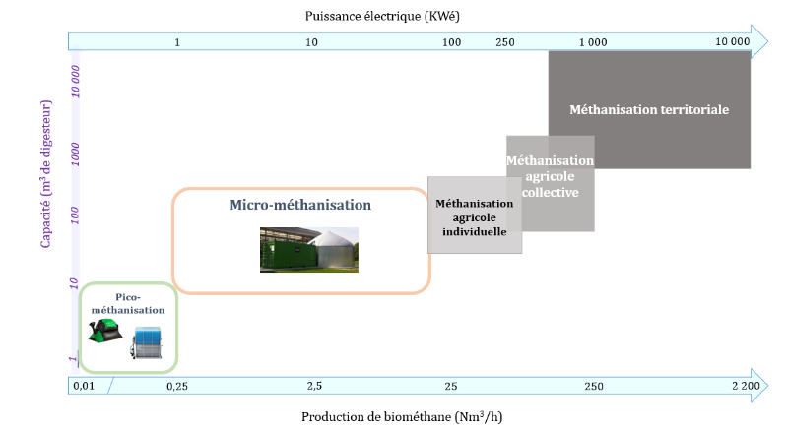
Définition des termes
        Référence : Pico et Micro-méthanisation : domaines d’application et mise en œuvre, APESA, mars 2021
        A titre d’exemple, les volumes de déchets traités en pico-méthanisation dans le cas d’une ration majoritairement domestiques (absence d’effluents agricoles) vont être < 30 t/an.
Notes:
Pour une présentation, nous vous conseillons de ne jamais avoir du texte dont la taille de la police est inférieure à 16 pts

Slide 8
Fournisseurs identifiés
        Entreprises commercialisées en France :
          Puxin (Chine) – 3 modèles principaux en domestique (jusqu’à ~ 65 t de biodéchets/an ou 550 t de lisier bovin/an)
          Homebiogas (Israel) - distributeurs en Europe, Asie et Afrique : 3 modèles (jusqu’à ~ 5 t de biodéchets/an)
          MyGug (Irlande) – 3 modèles (jusqu’à ~ 7 t de biodéchets/an)
        Autres entreprises internationales :
          En Chine : Fenghuo, Teenwin (installations hors-sol)
          En Inde : B-Sustain, Arti Biogas Plant, Sintex (installations hors-sol), Vivesty (hors-sol ou enterré)
          En Amérique Latine et Kenya : Sistema Bio (poche souple, à destination principalement des petites exploitations agricoles produisant du lisier → jusqu’à 40 m³ de digesteur)
        Les volumes de digesteur proposés dépassent rarement les 50 m³ avec un prix souvent compris entre 1 et 5 k€ TTC.
        Liste non exhaustive
        Sources : Pico et Micro-méthanisation : domaines d’application et mise en œuvre, APESA, mars 2021 ; Benchmark S3d en 2023
        Associations : Picojoule/ARDEAR/Paysans Acteurs du Climat : auto-fabrication ou adaptation de pico-méthaniseurs
Notes:
Pour une présentation, nous vous conseillons de ne jamais avoir du texte dont la taille de la police est inférieure à 16 pts

Slide 9
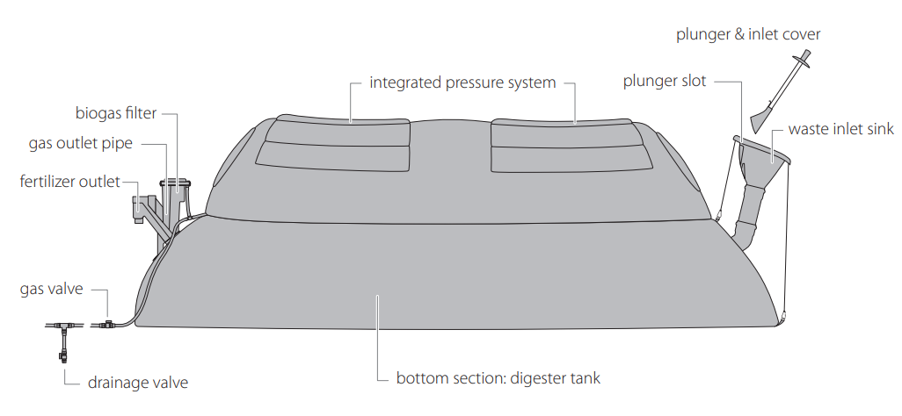
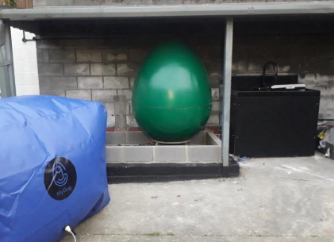
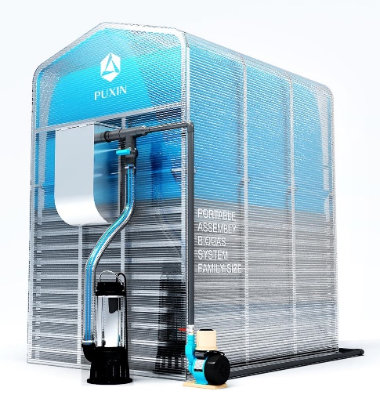
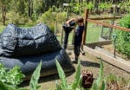
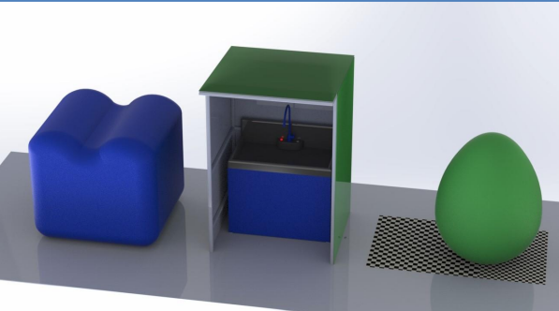
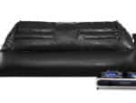
Les technologies distribuées en France
        Homebiogas Puxin MyGug
        Il s’agit de fournisseurs orientant la commercialisation de leur technologie sur le traitement des déchets alimentaires domestiques avec une utilisation principalement en gaz de cuisson.
Notes:
Pour une présentation, nous vous conseillons de ne jamais avoir du texte dont la taille de la police est inférieure à 16 pts

Slide 10
Retour d’expérience sur les méthaniseurs Homebiogas
03.

Slide 11
Suivi de méthaniseurs Homebiogas : Contexte
        Étude réalisée pour le compte de l’Ademe par S3d entre 2022 et 2023 en Nouvelle-Calédonie
        Contexte :
          Etude réglementaire et de dangers sur les produits de la marque Homebiogas en 2019 à la Réunion.
          Demande d’aménagement de la réglementation ICPE 2781 pour les produits Homebiogas dans les territoires d’outre-mer portée par la SPL Horizon.
          Objectif : s'assurer que la technologie Homebiogas ou son mode d’exploitation n’ont pas un effet néfaste sur l’environnement
        Suivi technique de 4 unités Homebiogas en fonctionnement en Nouvelle-Calédonie avec :
          Inspection au renifleur pour les fuites de biogaz ;
          Analyses agronomiques du digestat
          Pose de compteur de biogaz
Notes:
Pour une présentation, nous vous conseillons de ne jamais avoir du texte dont la taille de la police est inférieure à 16 pts

Slide 12
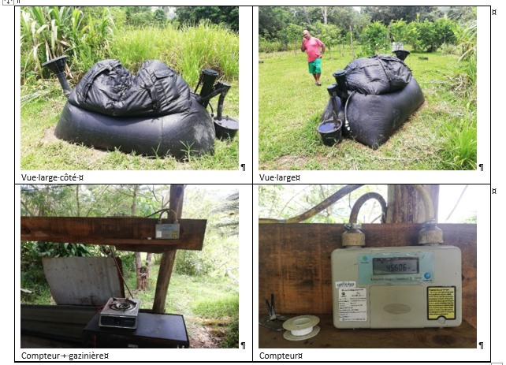
Suivi de méthaniseurs Homebiogas : Exemple d’installation
        Modèle Homebiogas : 2.0
        Association Arbofruit de Canala
        Alimentation du méthaniseur tous les 2 – 3 jours par des déchets de l’association
        Valorisation biogaz : cuisson
        Fuite identifiée au niveau du raccord entre le tuyau de biogaz et le compteur gaz
        Problème de déclenchement de la soupape de sécurité à cause des lests
Notes:
Pour une présentation, nous vous conseillons de ne jamais avoir du texte dont la taille de la police est inférieure à 16 pts

Slide 13
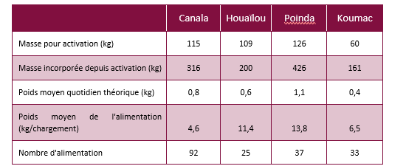
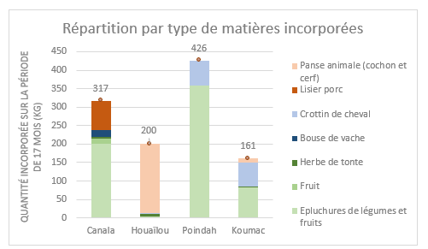
Suivi de méthaniseurs Homebiogas : Les intrants
        Bilan matières entrantes sur 17 mois d’usage (de mi-juin 2021 à novembre 2022).
          Les quantités totales de matières varient du simple à plus du double
          Les quantités moyennes par alimentation sont très inégales entre 4,6 et 13,8 kg
          Le nombre de fois où le méthaniseur a été alimenté transcrit les bonnes pratiques, ou pas, en termes de gestion de la biologie. (Canala tous les 5j, pour les autres toutes les 2-3 semaines)
          Conséquences : perte du pouvoir méthanogène & des pics de production de biogaz
        Une dilution à l’eau trop importante est fréquemment observée. Cela entraine une diminution du temps de séjour des matières et donc un productible biogaz plus faible.
Notes:
Pour une présentation, nous vous conseillons de ne jamais avoir du texte dont la taille de la police est inférieure à 16 pts

Slide 14
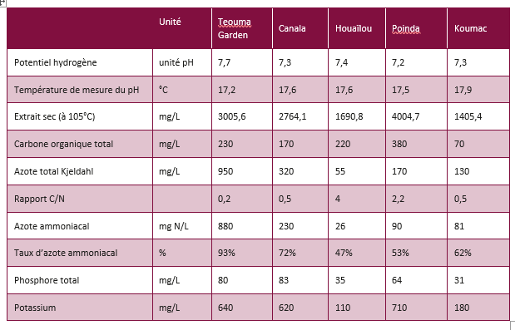
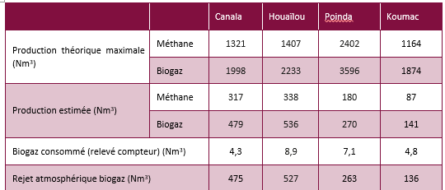
Suivi de méthaniseurs Homebiogas : Production
        Bilan production de biogaz : seulement 1 à 3 % du biogaz serait consommé. Plusieurs explications :
Hypothèses sur l’expression du pouvoir méthanogène trop optimistes.
Les compteurs ne sont adaptés à cette application avec ces niveaux de débits et donnent de faux relevés
Les usagers ne consomment pas ou pas suffisamment le biogaz qui s’échappe par la soupape
        Analyse agronomique des digestats,
Fortes disparités en fonction des intrants et de la qualité de l’alimentation
Faible taux de MS du à une trop forte dilution
Notes:
Pour une présentation, nous vous conseillons de ne jamais avoir du texte dont la taille de la police est inférieure à 16 pts

Slide 15
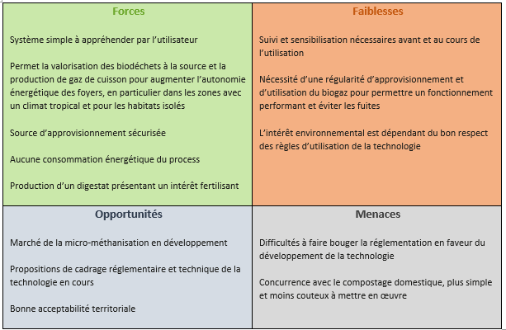
Suivi de méthaniseurs Homebiogas : REX
        Besoin de sensibilisation au cours de l’utilisation et d’aides au suivi
          Maintenance des installations souvent insuffisante
          Implication des usagers variable selon les cas
        L’apport de fertilisant est le plus apprécié, vient ensuite l’autonomie énergétique
        Recommandations :
          Bien cibler les utilisateurs impliqués comme ceux ayant une visée pédagogique (association, école, …)
          Utiliser un autre compteur de gaz
Notes:
Pour une présentation, nous vous conseillons de ne jamais avoir du texte dont la taille de la police est inférieure à 16 pts

Slide 16
Association Picojoule
04.

Slide 17
Présentation de Picojoule
        Picojoule est une association qui fait la promotion des énergies renouvelables avec de petites installations de méthanisation.
        Picojoule a intégré la Maison de l’Économie Sociale et Solidaire (MES) de Ramonville en 2016, à Toulouse.
        Les actions de Picojoule :
        Animation et sensibilisation : Sensibilisation sur les enjeux de l'économie et de l'autonomie énergétique & Stands de démonstration sur le procédé de méthanisation au grand public
        Formations : Formations théoriques sur le fonctionnement, le dimensionnement et l'exploitation d'une installation de méthanisation & Formations pratiques de méthaniseurs domestiques en auto-construction
        Recherche & Développement : Fabrication de pilotes de méthanisation, Suivi et amélioration d'installations existantes, Recherche et fabrication de solutions pour le stockage, la compression et la purification biogaz
        Un mécénat de compétence entre S3d Ingénierie et l’association d’une durée de 10 j a été effectué en septembre 2024 (mission de R&D sur l’intégration d’un chauffe-eau biogaz Puxin sur l’unité de méthanisation pilote de l’association).
Notes:
Pour une présentation, nous vous conseillons de ne jamais avoir du texte dont la taille de la police est inférieure à 16 pts

Slide 18
Picojoule et la méthanisation
        Modification/adaptation de méthaniseur industriel en kit
          Chauffage/isolation
          Broyage/pré-traitement des intrants
          Stockage du biogaz
        Développement de pico-méthaniseur en auto-construction
          Utilisation notamment de tonne à eau, de compresseur de frigo, de bouteille de gaz vide, de perceuse pour mélanger, etc.
          https://www.youtube.com/watch?v=9Rd8qF2YLOA
          https://www.youtube.com/watch?v=JXGvkp6BoQ8
          https://www.youtube.com/watch?v=FGUyd2cX3SE
        Un mécénat de compétence entre S3d Ingénierie et l’association d’une durée de 10 j a été effectué en septembre 2024 (mission de R&D sur l’intégration d’un chauffe-eau biogaz Puxin sur l’unité de méthanisation pilote de l’association).
Notes:
Pour une présentation, nous vous conseillons de ne jamais avoir du texte dont la taille de la police est inférieure à 16 pts

Slide 19
Exemple de pico-méthaniseur agricole en France
05.

Slide 20
Le cas d’étude - Les Jardins de Sandrine
Esconnets, dans les Hautes-Pyrénées
        Production de fruits et légumes, de plantations de petits fruits et de serres de maraîchage certifiée Nature & Progrès.
        → Alimentation du méthaniseur par les déchets de récolte & transformation.
        Méthaniseur Puxin ABS - 3,4 m³:
        Capacité d’accueil maximale de 60 kg de déchets végétaux par jour ;
        Production max de 1 m³ de biogaz par jour (~ 2 h/j de cuisson) ;
        Volume total du digesteur est de 3 m³ : 1,7m³ pour la cuve de digestion +1,3 m³ pour le stockage du gaz
        Temps de séjour : 34 jours
        Charge volumique maximale : 50 kg/m³/j
        Dimensions de l’unité : 195 x 156 x 120 cm (H x L x l)
        + Rajout Picojoule : Broyeur en entrée, Isolation de la cuve, Circuit biogaz, fondations bois
        Valorisation du biogaz : Cuisson des produits de la ferme
        Valorisation du digestat (10 L/j) : mélange avec du BFR (copaux de bois) puis épandage dans le verger (1000 m²)
Notes:
Pour une présentation, nous vous conseillons de ne jamais avoir du texte dont la taille de la police est inférieure à 16 pts

Slide 21
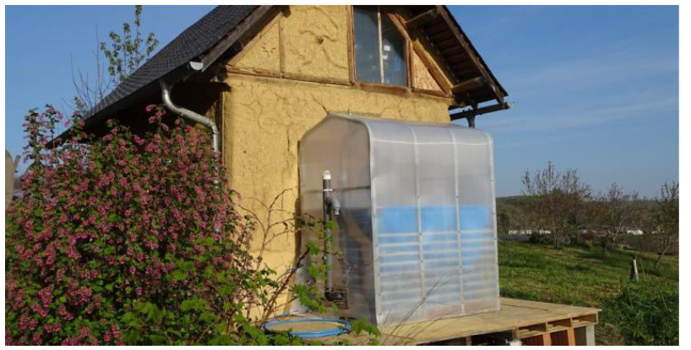
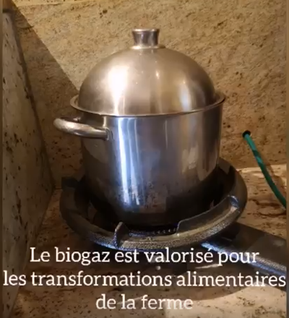
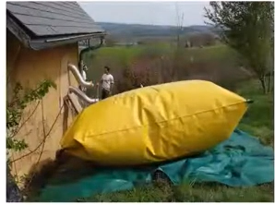
En images
        Méthaniseur
        Gazomètre de 6 m³ (soit 6 jours d’autonomie assurée)
Notes:
Pour une présentation, nous vous conseillons de ne jamais avoir du texte dont la taille de la police est inférieure à 16 pts

Slide 22
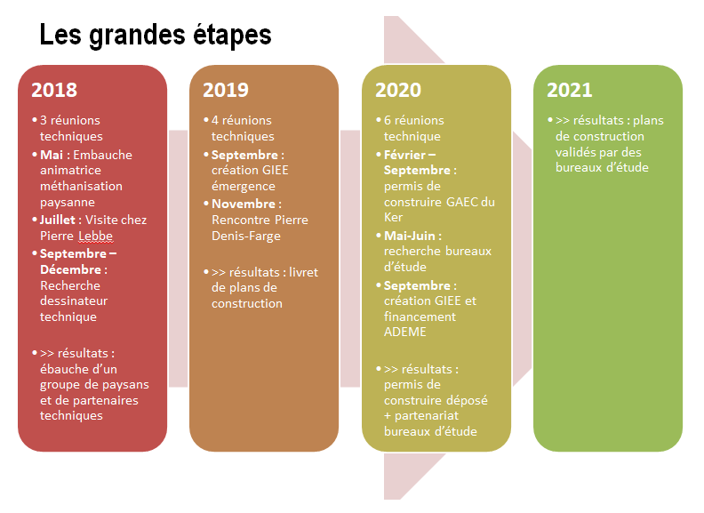
L’émergence du projet
        Collaboration avec l’APESA, Picojoules et ARDEAR
        Objectif : partager cette expérience de pico-méthanisation pour le milieu agricole
Notes:
Pour une présentation, nous vous conseillons de ne jamais avoir du texte dont la taille de la police est inférieure à 16 pts

Slide 23
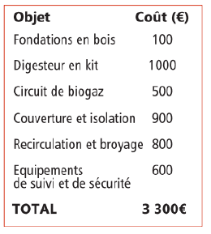
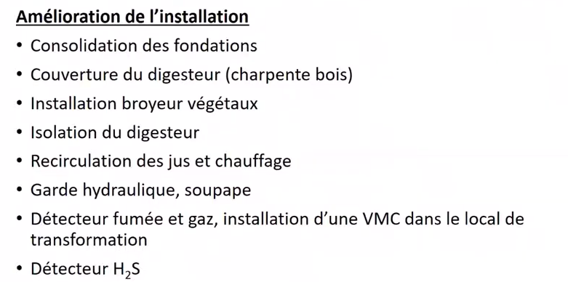
Budget
        21 jours de travail pour les modifications
        200 j de fonctionnement, 1m³ de méthane produit par jour, 6,86 €/Nm³ => 420 €/an d’économie
Notes:
Pour une présentation, nous vous conseillons de ne jamais avoir du texte dont la taille de la police est inférieure à 16 pts

Slide 24
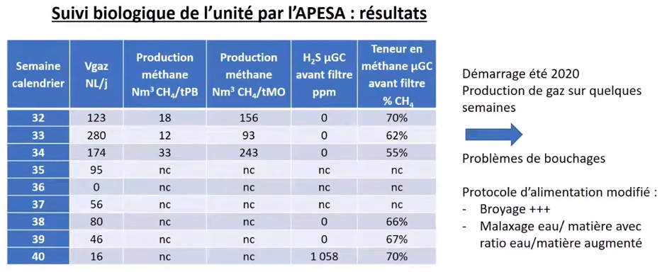
Retour d’expérience
        Procédure d’alimentation modifiée (meilleur broyage, moins d’herbe) => problème des fibres résolus
        Pas ou peu de production en hiver
Notes:
Pour une présentation, nous vous conseillons de ne jamais avoir du texte dont la taille de la police est inférieure à 16 pts

Slide 25
Annexe
06.

Slide 26
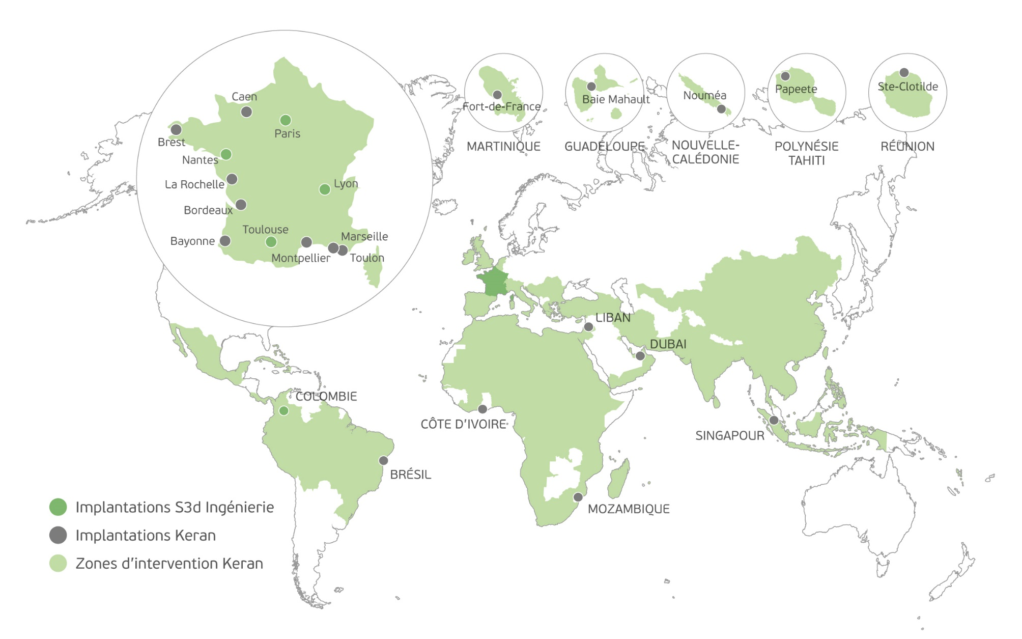
Présentation de S3d Ingénierie
Notes:
Pour une présentation, nous vous conseillons de ne jamais avoir du texte dont la taille de la police est inférieure à 16 pts

Slide 27


Présentation de S3d Ingénierie
S3d et SCE travaillent conjointement lors des phases de conception et réalisation des travaux
Etude de faisabilité & AMO
Conception travaux (MOE)
Réalisation des travaux (MOE)
Projet définitif justifié (PRO)
Montage des pièces de la consultation puis consultation impartiale (ACT Infra)
Analyse des offres, négociation et préparation du dossier marché (ACT Infra)
Dimensionnement technico-économique
Etude d’implantation
Etude logistique
Assistance raccordement et vente énergie
Visa des études d’exécution (VISA)
Ordonnancement, Pilotage, Coordination des intervenants (OPC)
Etude de potentiel
Assistance à la mise en service
Montée en charge
Suivi et optimisation des performances
Suivi de la garantie de parfait achèvement
Etude cartographique
Identification des zones favorables
Typologie de projets
Mobilisation
Choix fournisseurs process (ACT Process)
Contractualisation des échanges matières
Démarches administratives et réglementaires
Suivi des travaux (DET)
Réception des ouvrages et des équipements (AOR)
Avant-projet (AVP)
Notes:
Pour une présentation, nous vous conseillons de ne jamais avoir du texte dont la taille de la police est inférieure à 16 pts

Slide 28



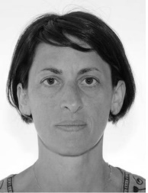

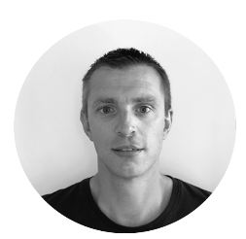
Méthanisation
S3d une équipe pluridisciplinaire et expérimentée, spécialisée en méthanisation des phases de conception jusqu’au suivi d’exploitation
Equipe process
(AMO)
Dimensionnement technico-économique et étude d’implantation
Assistance raccordement et vente d’énergie
Choix fournisseurs process (ACT Process)
Démarches administratives et réglementaires
Etudes stratégiques, territoriale et accompagnement filière
Conception /
Réalisation (MOE)
Conception travaux (projet définitif justifié, consultation, analyse des offres)
Réalisation travaux (visa des études d’exécution, OPC, DET, réception des ouvrages et des équipements)
Assistance à la mise en service (montée en charge, suivi et optimisation des performances, suivi de la garantie de parfait achèvement)
Equipe énergie
Bilan énergétique (mise en place de sous-comptage électrique et thermique)
Plan d’action avec des pistes chiffrées (investissement, gain énergétique et économique, temps de retour …)
Feuille de route avec des scénarios de mise en place
Accompagnement à la mise en place des actions
6 audits sur site de métha en cours ou déjà réalisé et plus d’une vingtaine de sites industriels accompagnés
2 entreprises du groupe Keran :
Armelle Vrignaud
Directrice projets gaz verts
Romain Piednoir
Responsable performance énergétique
Audrey Rousseau
Responsable méthanisation
Florian Rabinel
Responsable maitrise d’œuvre process
S3d Ingénierie, c’est plus de 100 références en méthanisation (étude de faisabilité, AMO, MOE)
Notes:
Pour une présentation, nous vous conseillons de ne jamais avoir du texte dont la taille de la police est inférieure à 16 pts

Slide 29
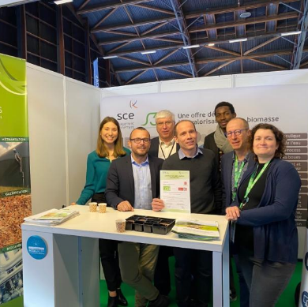
Label Qualimétha
Une demande des services publics
Dès 2021, les subventions à l’investissement ADEME ne seront accordées qu’aux projets ayant été accompagnés par des entreprises labellisées
Une quarantaine de critères évalués
- Technique (Process, GC, GE, GM, Agronomie, Biologie)
- Sécurité et maîtrise des risques
- Assurance et HSE
- Contractualisation
- Ingénierie financière
- Management de projet
- Système qualité
- Excellence environnementale
- Etc.
Un label pour tous les acteurs de la filière
Assistance à Maîtrise d’Ouvrage (AMO)
Maître d’œuvre (MOE)
Contractant général, concepteur/constructeur
        S3d Ingénierie a été labélisé en janvier 2020 en tant qu’Assistant à Maîtrise d’Ouvrage (AMO).
        L’audit de renouvellement de juin 2023 sur le référentiel Qualimétha® 2 prolonge la labellisation de S3d Ingénierie en tant qu’AMO jusqu’en juin 2026.
Notes:
Pour une présentation, nous vous conseillons de ne jamais avoir du texte dont la taille de la police est inférieure à 16 pts

Slide 30

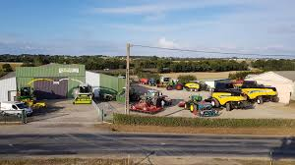
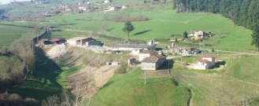
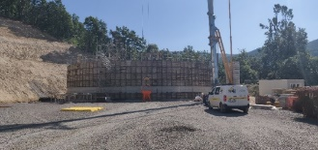
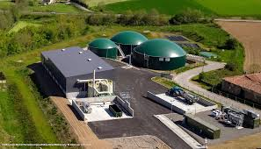
Références significatives Méthanisation
S3d Ingénierie, c’est plus de 100 références en méthanisation (étude de faisabilité, AMO, MOE)
Exemple de projets en cours de réalisation (accompagnement en AMO et MOE)
      ABEV (36) : projet territorial de 100 000t/an (800 Nm³/h), valorisation CO₂, étude station GNV, 24 M€
      Fontaine Agrigaz (72) : projet agricole collectif (23 exploitants) de 36 000 t/an (230 Nm³/h) sur base d’effluents d’élevage à hygiéniser
      Baugé Agri Méthane (49) : Projet de méthanisation agricole collectif de 22 000 t/an, en injection (120 Nm³/h), regroupant 12 exploitations agricoles
      Agrigaz 41 (41) : projet agricole collectif (17 exploitations) de 25 000 t/an (230 Nm³/h) 100% CIVEs
      Agri Montbigaz (72) : Projet agricole collectif (7 exploitants) de 25 400 t/an (145 Nm³/h) sur base effluents d'élevage et culture complété par des tontes de pelouse
Exemple d’installations en fonctionnement (accompagnement en tant qu’AMO)
      Méthamaine (49) : 110 Nm³/h, APS, consultation des entreprises et analyse des offres, mise au point des marchés. Association de 20 agriculteurs apporteurs
      GAEC Girin (69) : projet à la ferme de 5 600 t/an (100 kW_{e}), ration hétérogène composée
      d’effluents d’élevage, marcs de raisin, matières végétales
      Valor’Agri (42) : projet à la ferme développé par le GAEC, 12 000 t/an (60-70 Nm³/h) sur base d’effluents d’élevage, hygiénisation biodéchets
      Agri-Seudre Energie (17) : projet agricole en injection de 150 Nm³/h,. 23 000 t/an de déchets (zoo, écuries, cultures)
      SAS Methamoly (42) : projet agricole collectif (10 exploitants) 17 000 t/an (150 Nm³/h), sur base
      effluents d’élevage complété par des biodéchets à hygiéniser
Notes:
Pour une présentation, nous vous conseillons de ne jamais avoir du texte dont la taille de la police est inférieure à 16 pts

Slide 31




Références significatives Méthanisation
S3d Ingénierie, c’est également des études territoriales pour le développement d’installations et des études répondant aux besoins de la filière méthanisation
Etudes filière méthanisation
      ADEME :
        Suivis d’installations en fonctionnement (3 missions successives, une vingtaine d’installations suivies)
        Etude sur l’injection portée
        Cadrage et harmonisation de l’observation de la filière méthanisation
        Nouvelle-Aquitaine : Audits d’installations en fonctionnement (2 missions successives, 10 installations suivies)
        Bourgogne-Franche-Comté : Etude des impacts de la méthanisation sur les pratiques agricoles (CIVE, Résidus de culture, digestat), suivis d’épandage de digestat avec analyse de l’impact sur les sols et les cultures
        Grand Est : Observation de la méthanisation (enquêtes auprès de l’ensemble des installations)
      GRDF :
        Analyse des bénéfices pour la collectivité du basculement des cogénérations biogaz vers l'injection de biométhane
        Définition des étapes de développement d'un projet de méthanisation et planification du développement pour alimenter le site internet de GRDF
      Etudes territoriales pour le développement d’installations
      Syndicat d’énergie du Gers : Schéma de développement de la méthanisation agricole en injection sur le territoire du Gers
      Pays du Perche Ornais : Etude-animation pour le développement de projets de méthanisation
      SICECO : Analyse du développement de projets de méthanisation avec portage du biométhane produit sur le territoire de la Côte-d’Or
Notes:
Pour une présentation, nous vous conseillons de ne jamais avoir du texte dont la taille de la police est inférieure à 16 pts

Slide 32
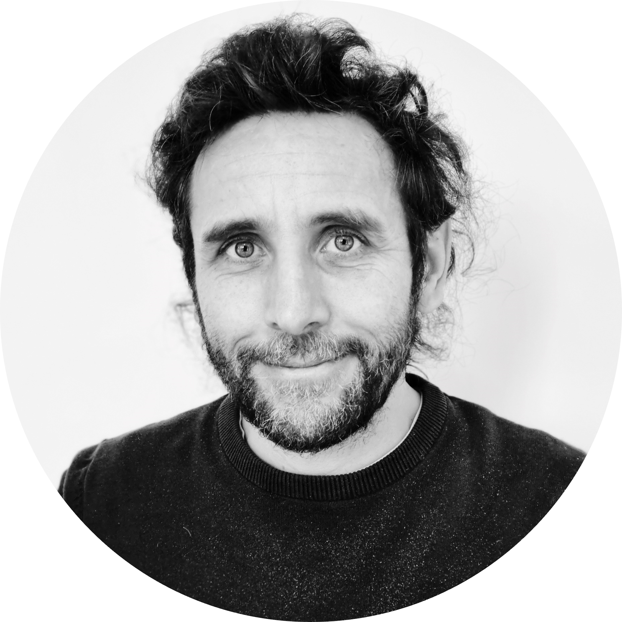
Luc Gerun
Expert, représentant sud-ouest
gerun@sol3d.com
+33 6 17 33 59 49

